Slide 1
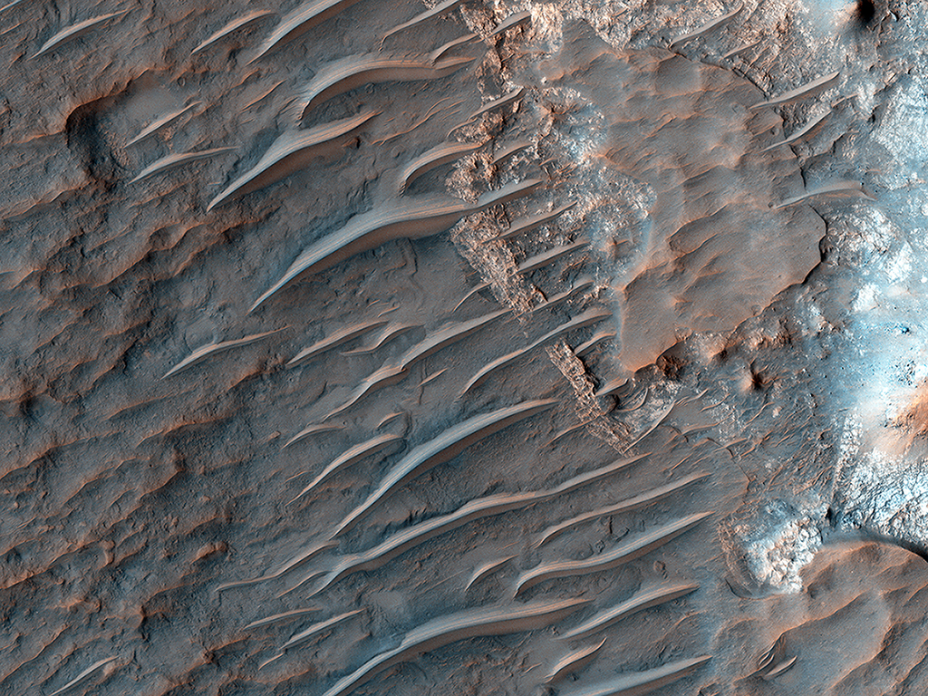


Creste scure nella Iapygia
Le regioni tropicali di Marte sono comunemente disseminate di piccole increspature di colore chiaro che sono state in qualche modo plasmate dal vento. Vengono comunemente chiamate “creste trasversali eoliche”, (o TAR dalla sigla inglese). Sono generalmente orientate trasversalmente rispetto alle più recenti direzioni del vento giornaliero. (NASA/JPL/University of Arizona)
uahirise.org/it/ESP_020782_1610

